Slide 1
Lab Seminar
Intelligent Information Processing Lab
2022.08.18
202240130 Yunsang Joo

Slide 2
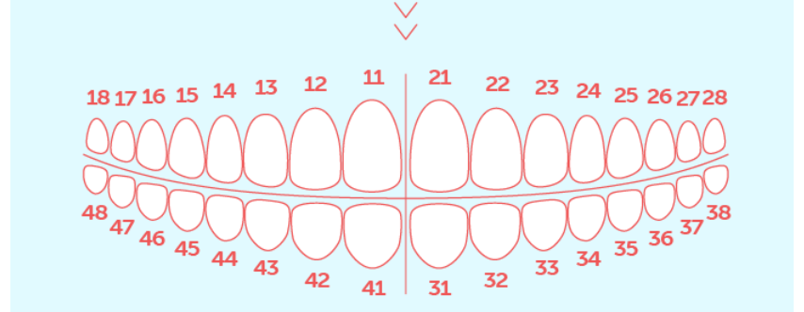
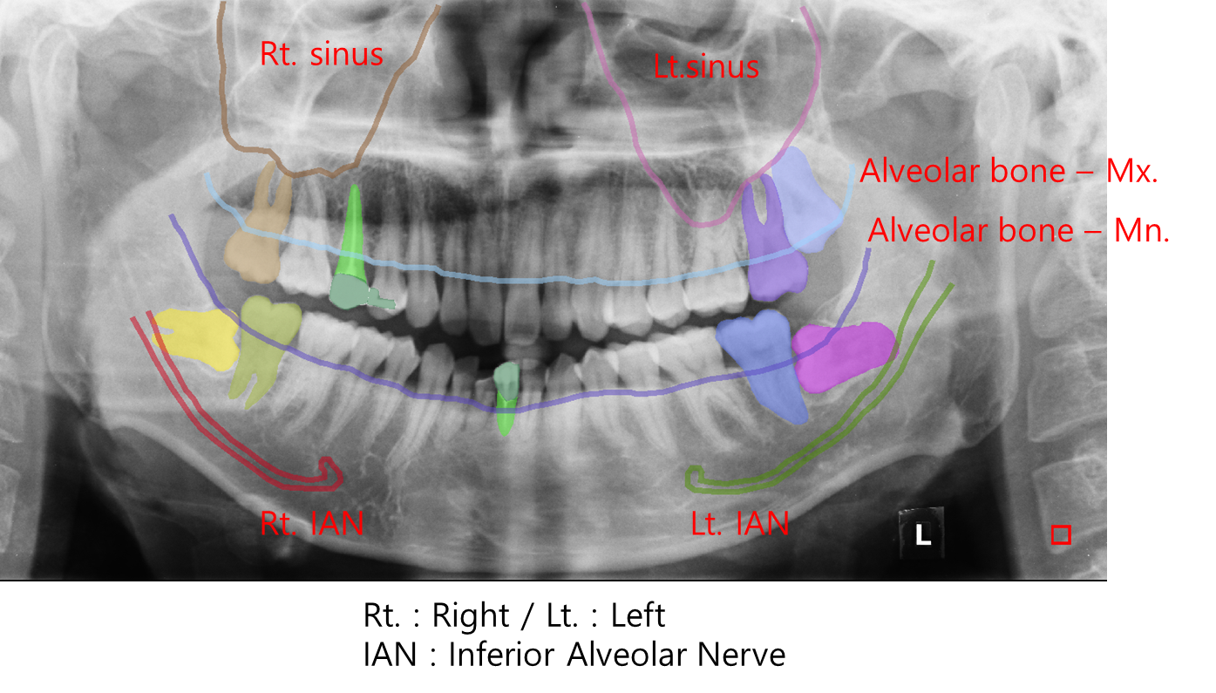
Data
The number of dataset : 5408
Target Object: #38, #48, Lt.N, Rt.N

Slide 3
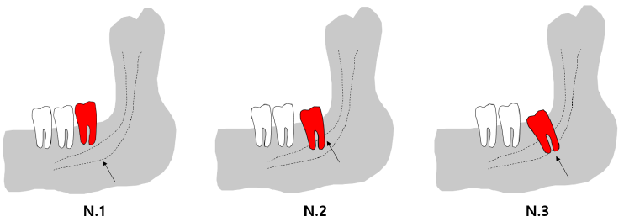
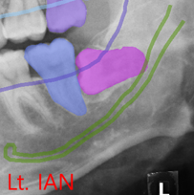
Introduction
신경 손상(IAN Injury): 제 3 대구치 발치 후에 발생하는 합병증으로 하악에서 여러 감각 이상을 유발함
잠재적인 합병증을 사전에 예측하는 것은 전문의와 환자에게 적합한 조치를 취할 수 있도록 함
신경 손상 가능도는 하악 제3대구치와 신경의 관계를 통해 예측할 수 있음
제3대구치와 신경이 접촉해 있을 때 신경 손상의 가능성이 높음
N.1(low): 제 3 대구치가 IAN에 도달하지 않을 때
N.2(medium): 제 3 대구치가 IAN의 한 라인을 가로지를 때
N.3(high): 제 3 대구치가 IAN의 두 라인을 가로지를 때
Miloro, M.; DaBell, J. Radiographic proximity of the mandibular third molar to the inferior alveolar canal. Oral Surg. Oral Med. Oral Pathol. Oral Radiol. Endodontol. 2005, 100, 545–549.
Kang, F.; Sah, M.; Fei, G. Determining the risk relationship associated with inferior alveolar nerve injury following removal of mandibular third molar teeth: A systematic review. J. Stomatol. Oral Maxillofac. Surg. 2020, 121, 63–69.

Slide 4
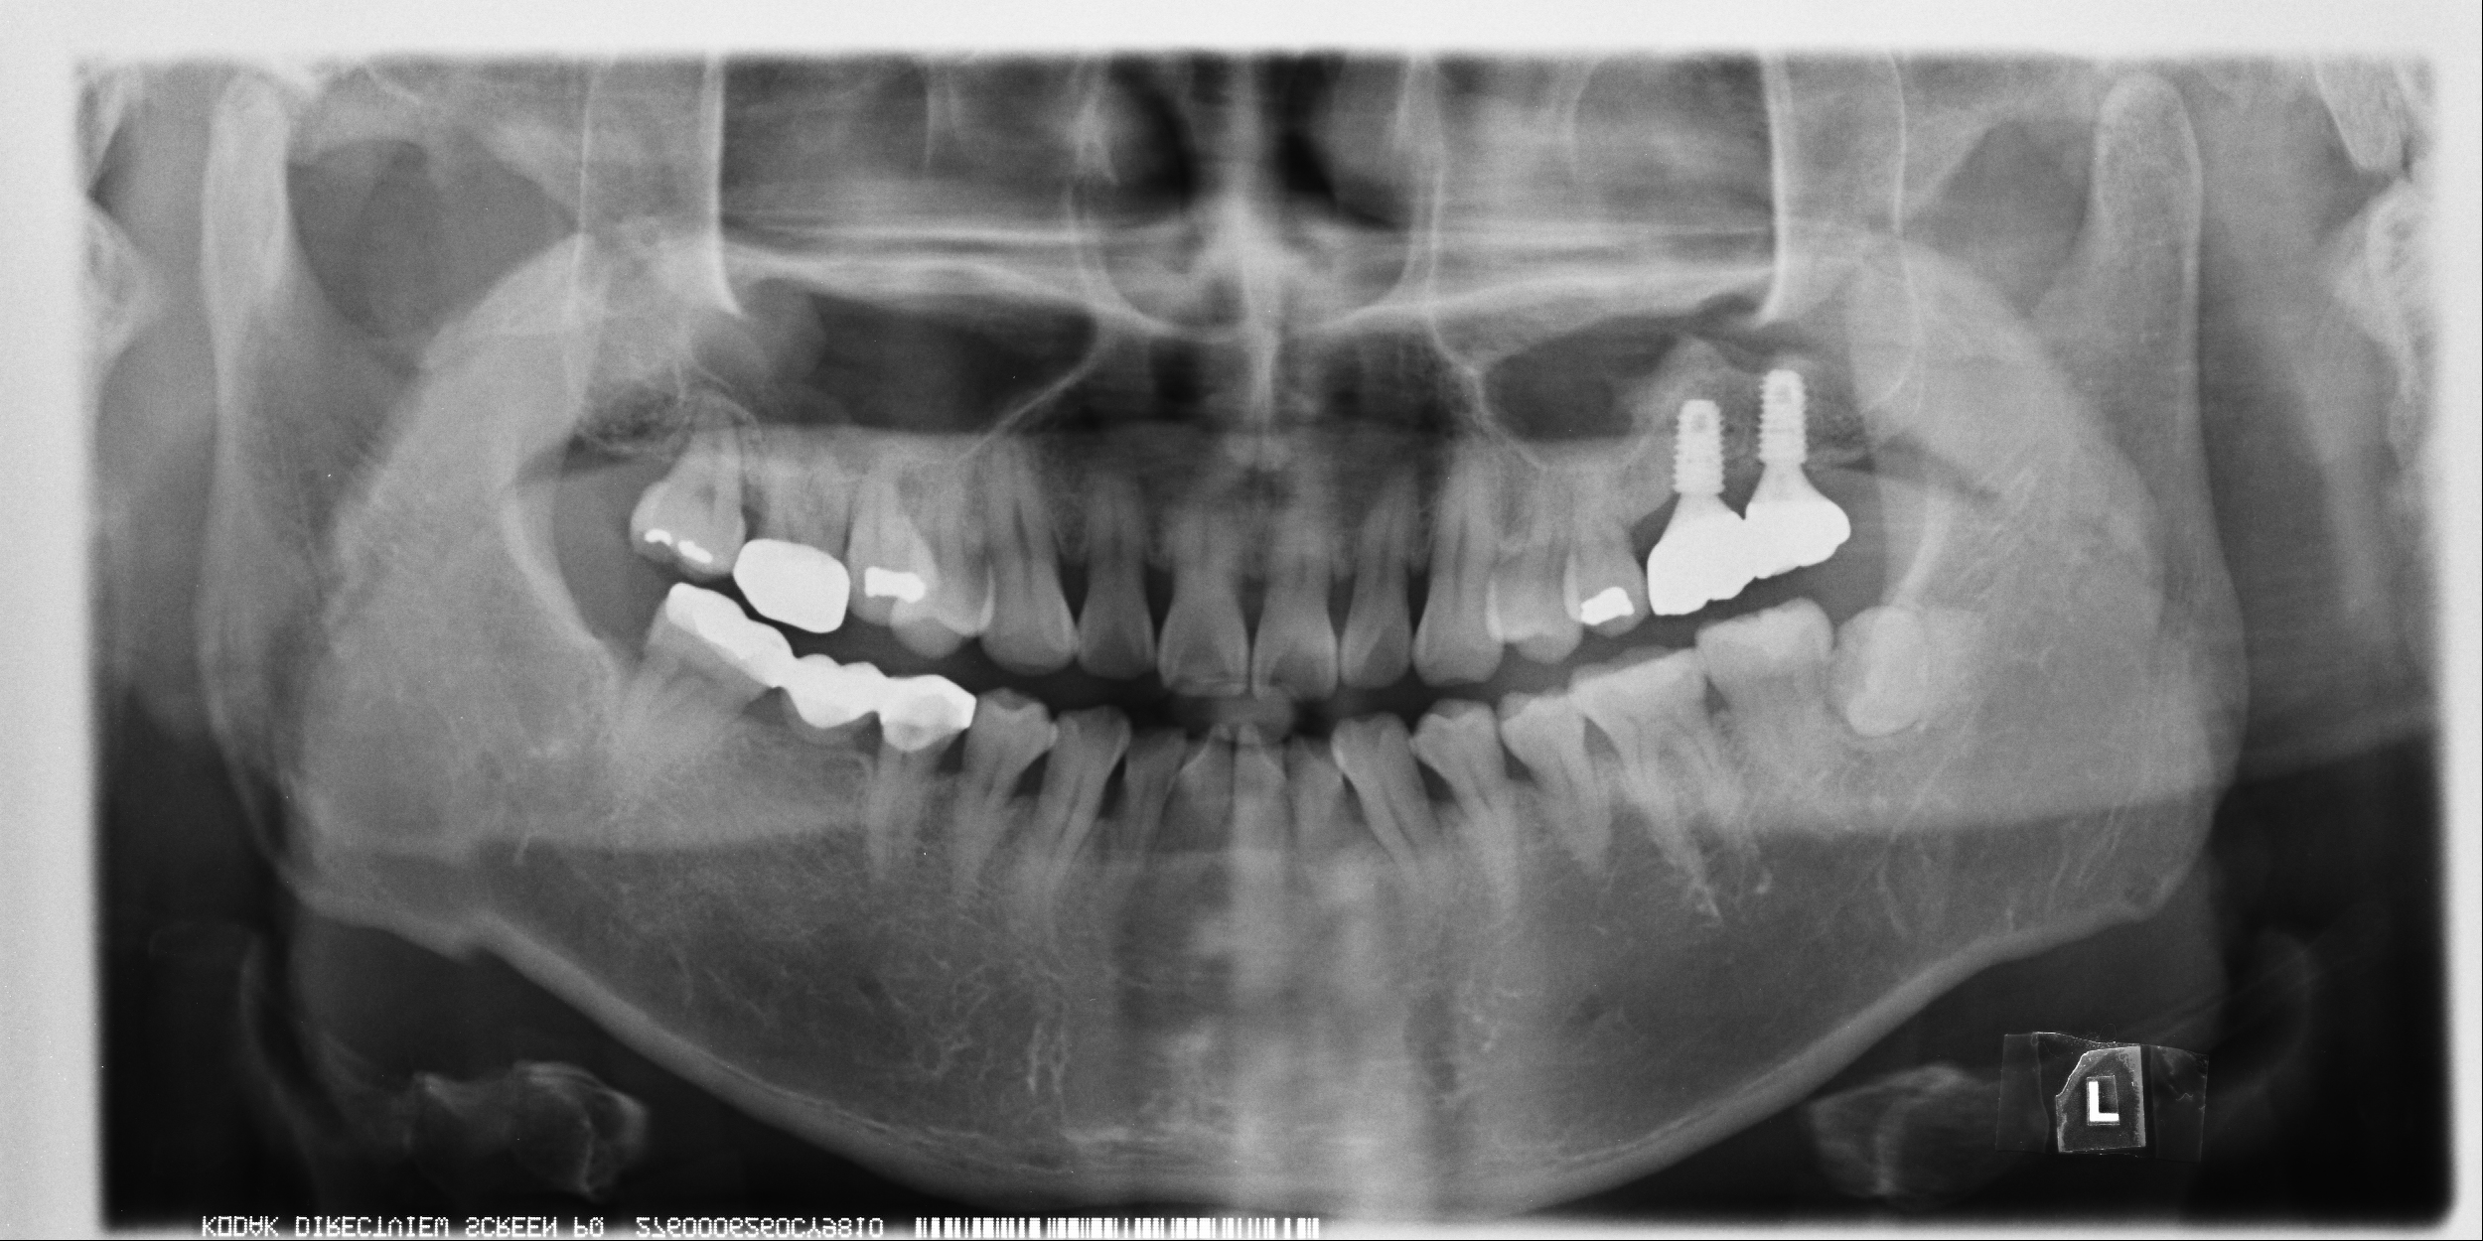
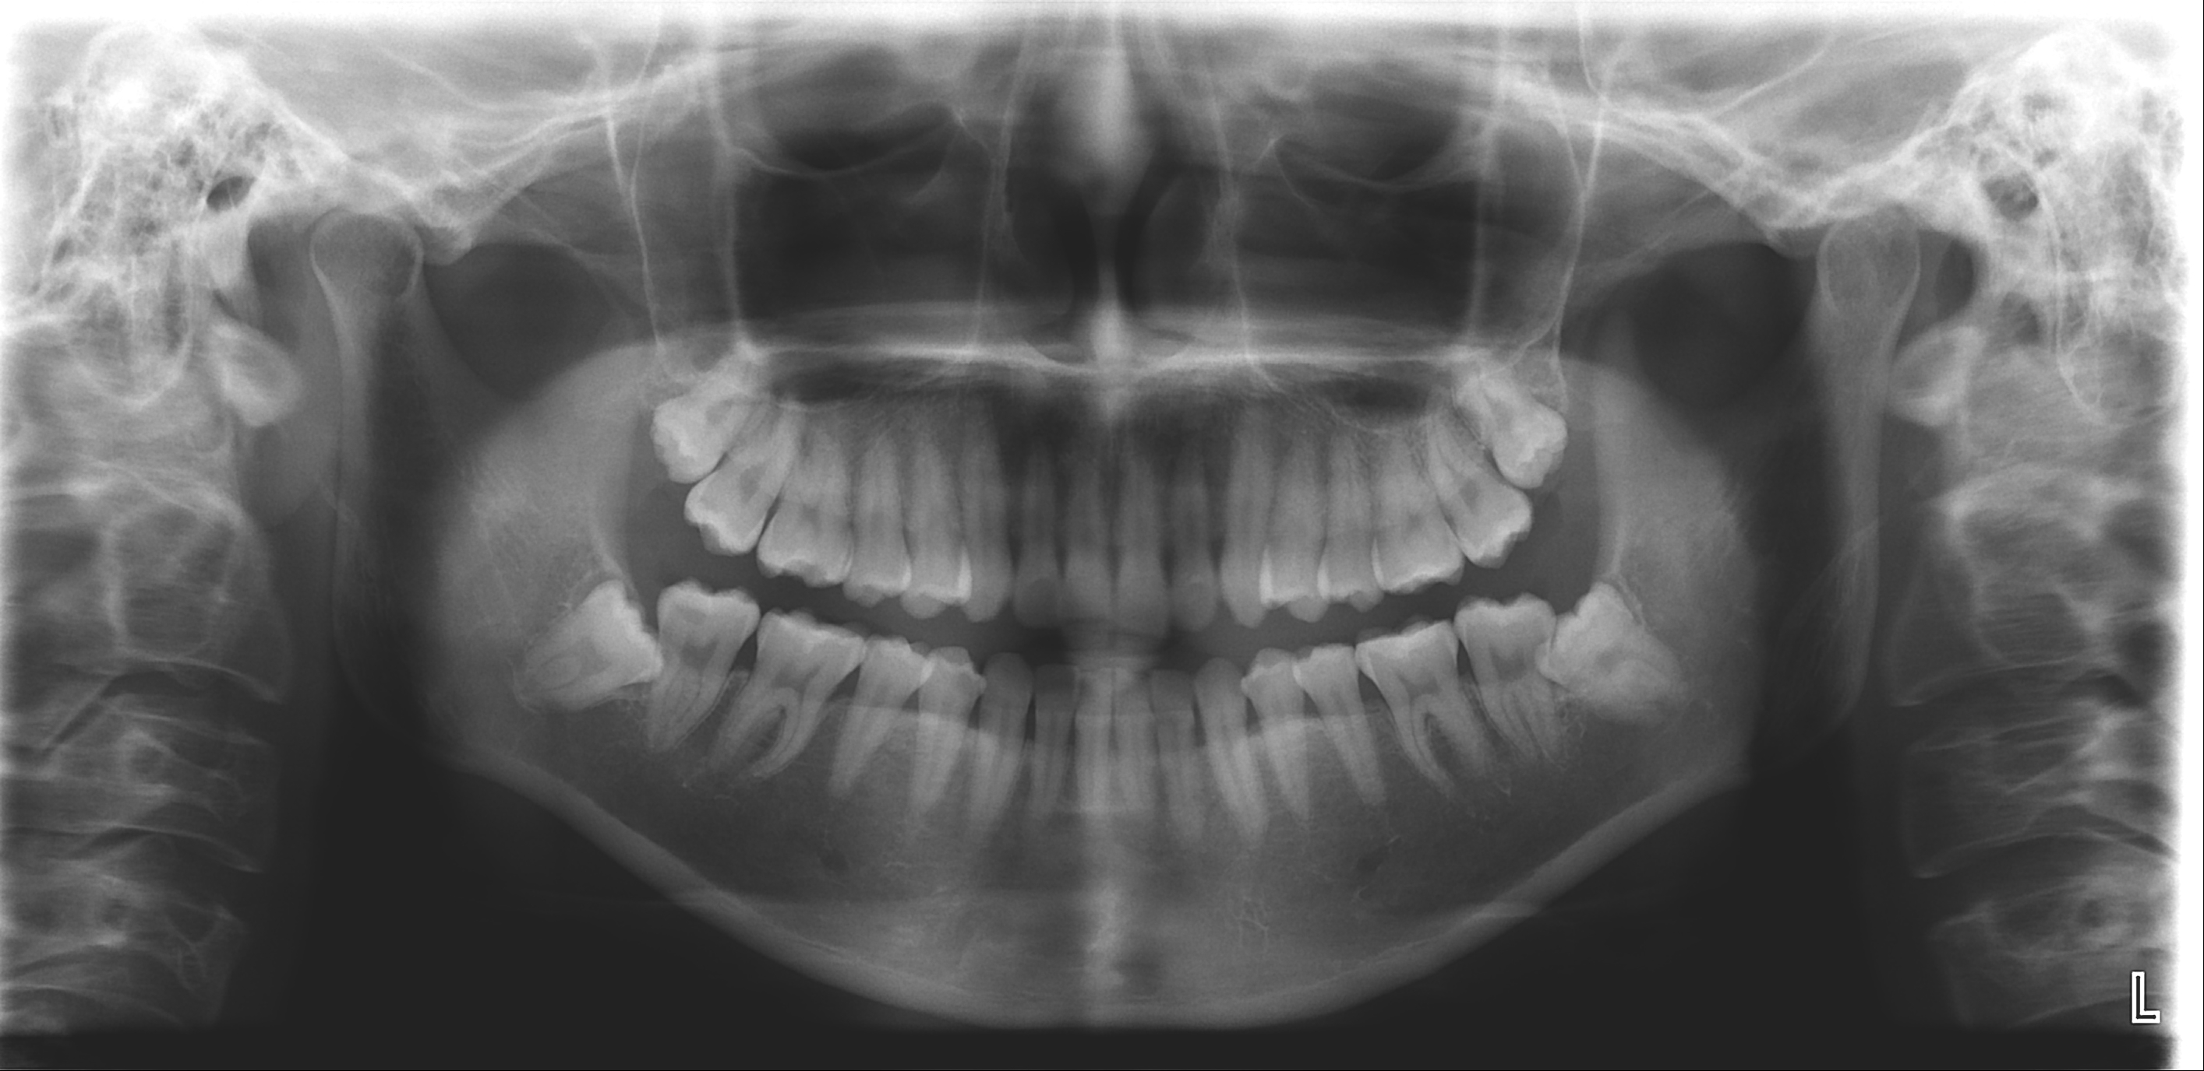
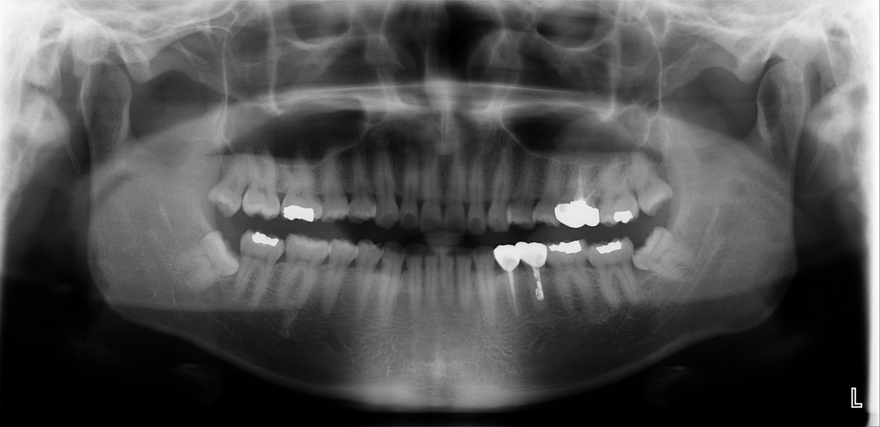
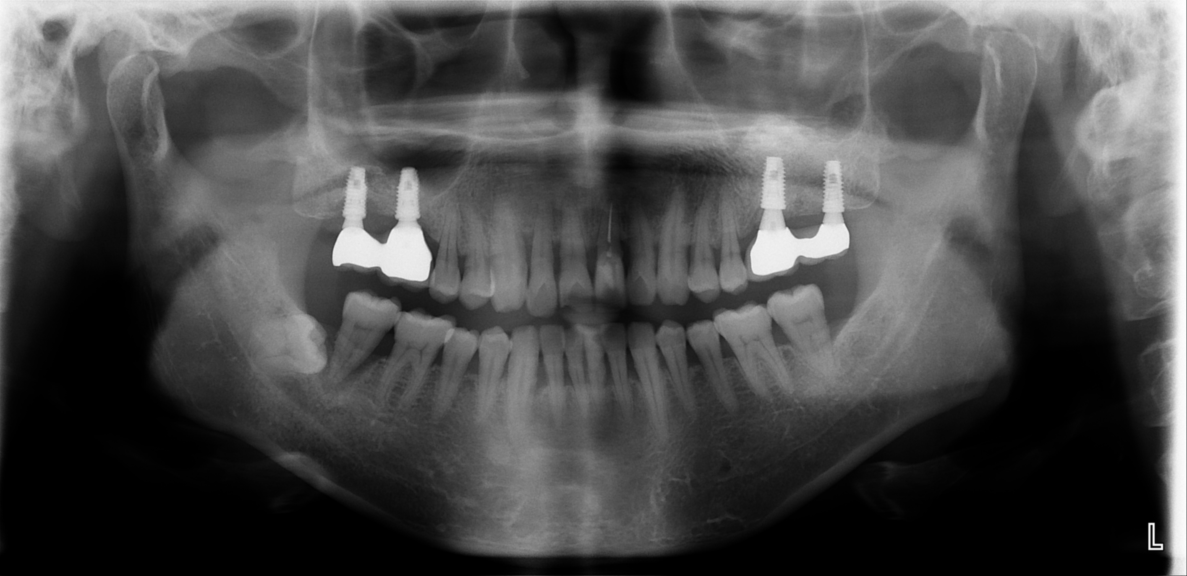
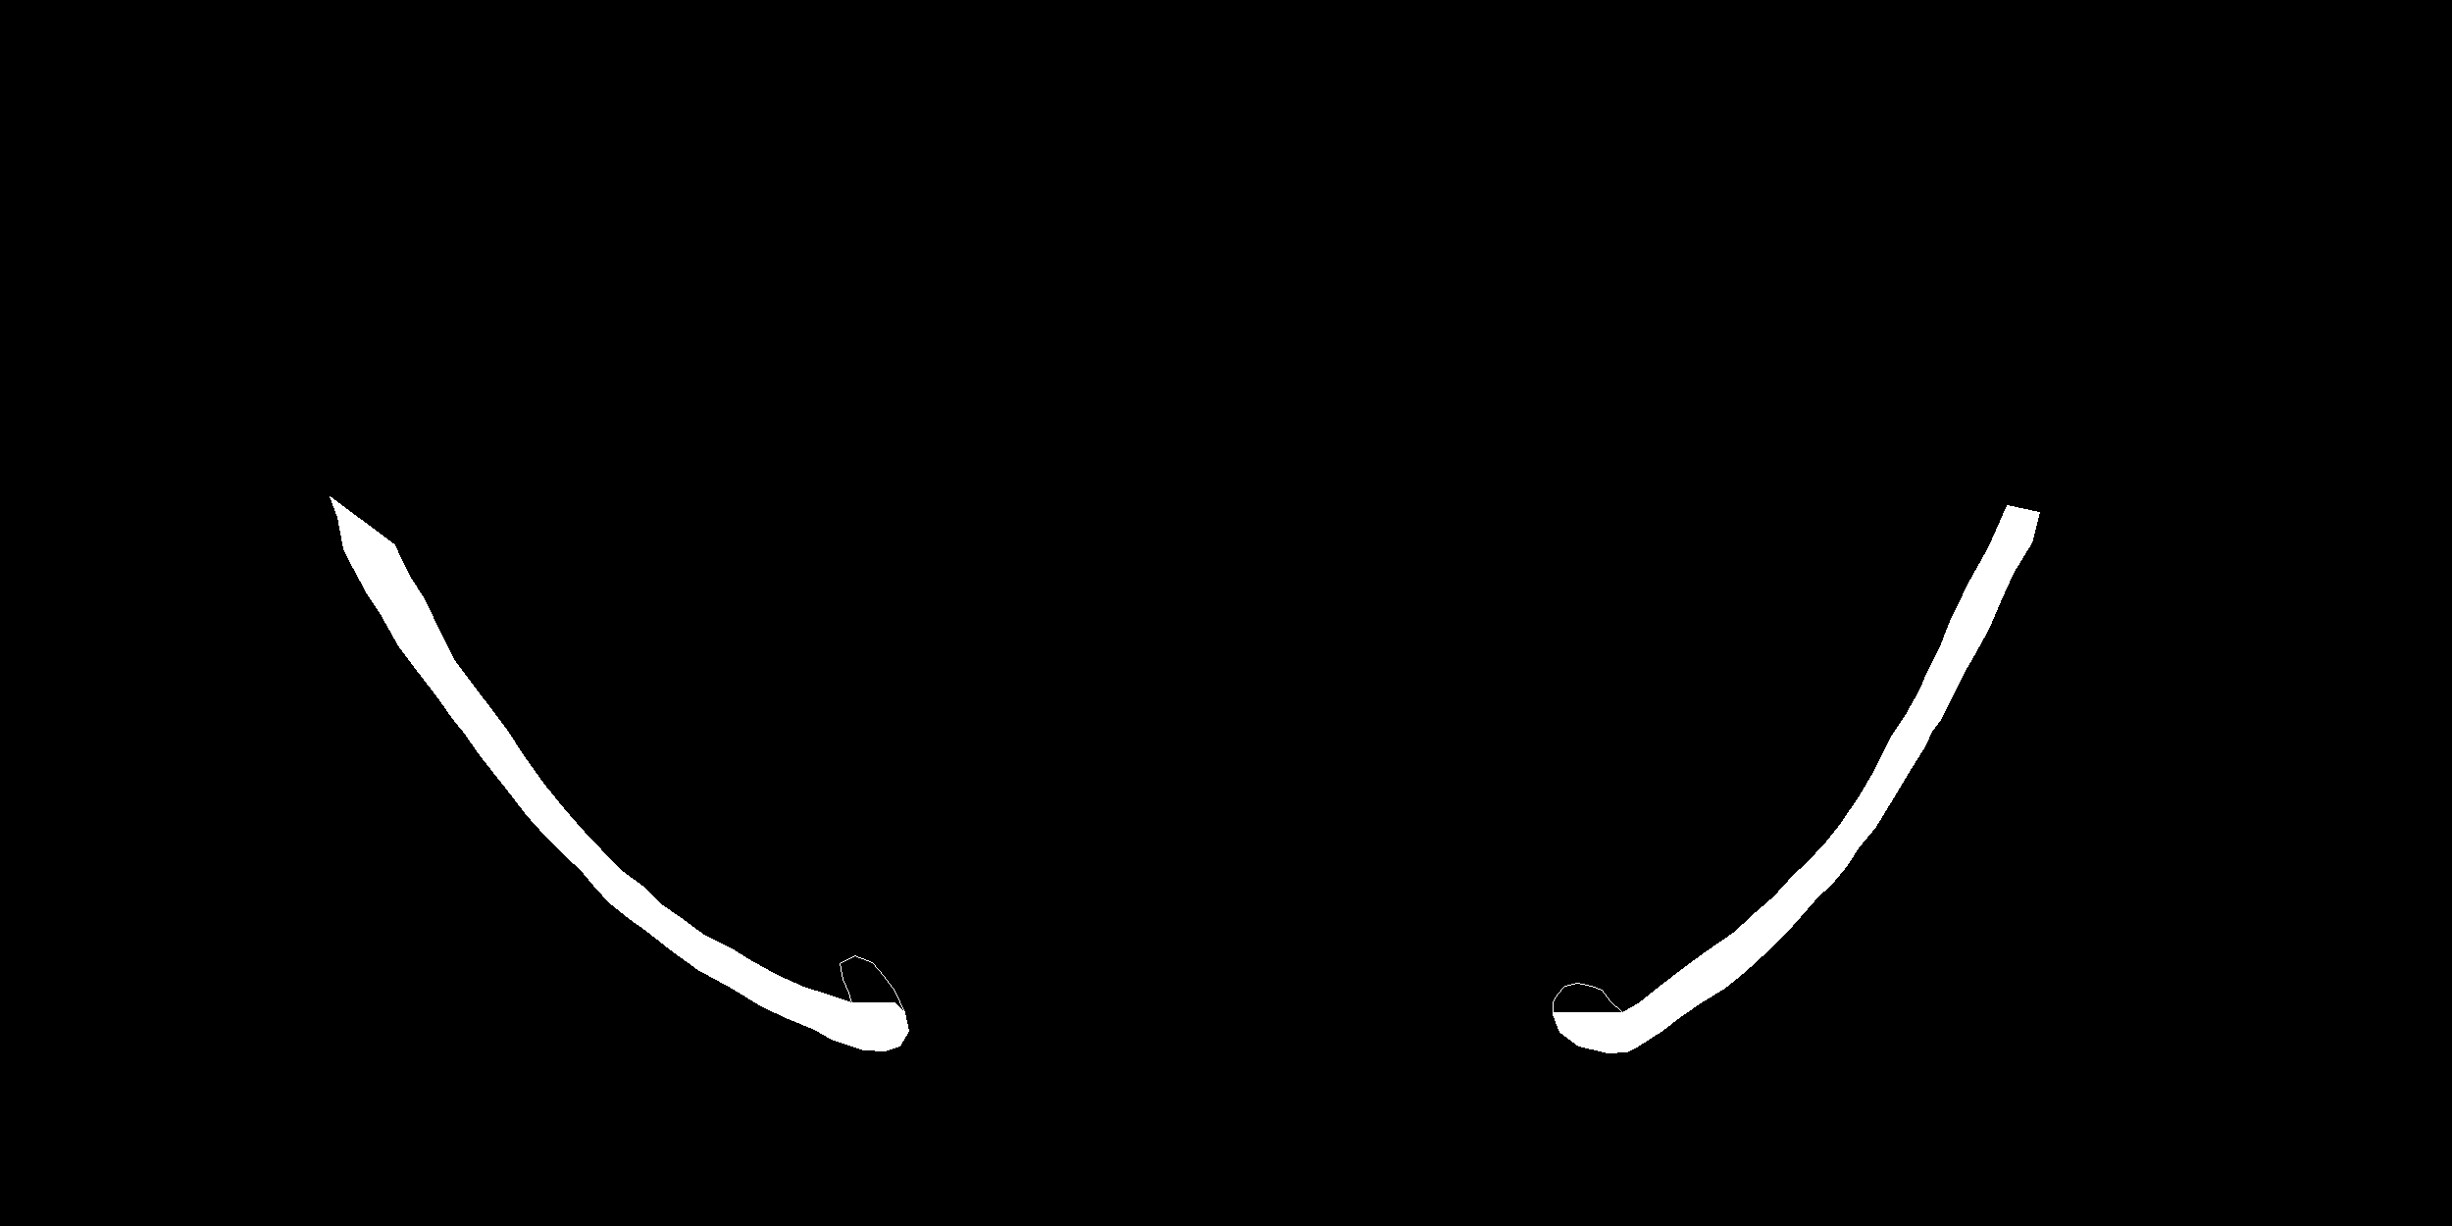
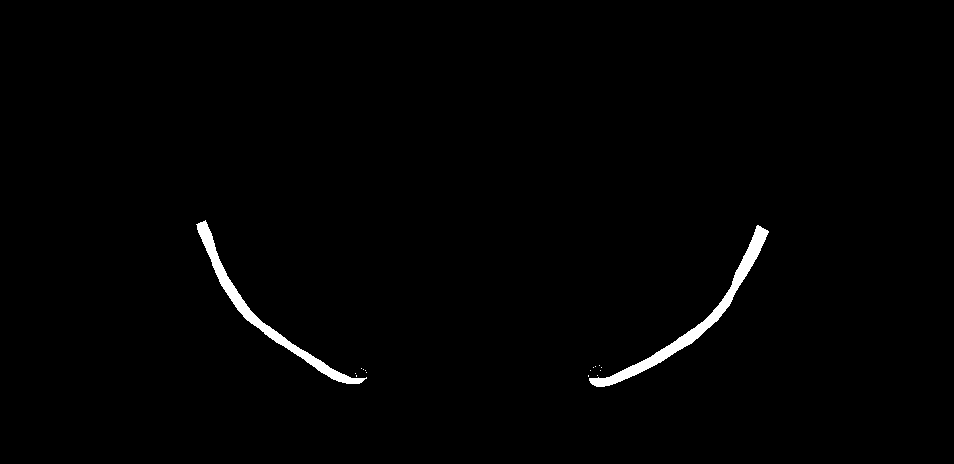
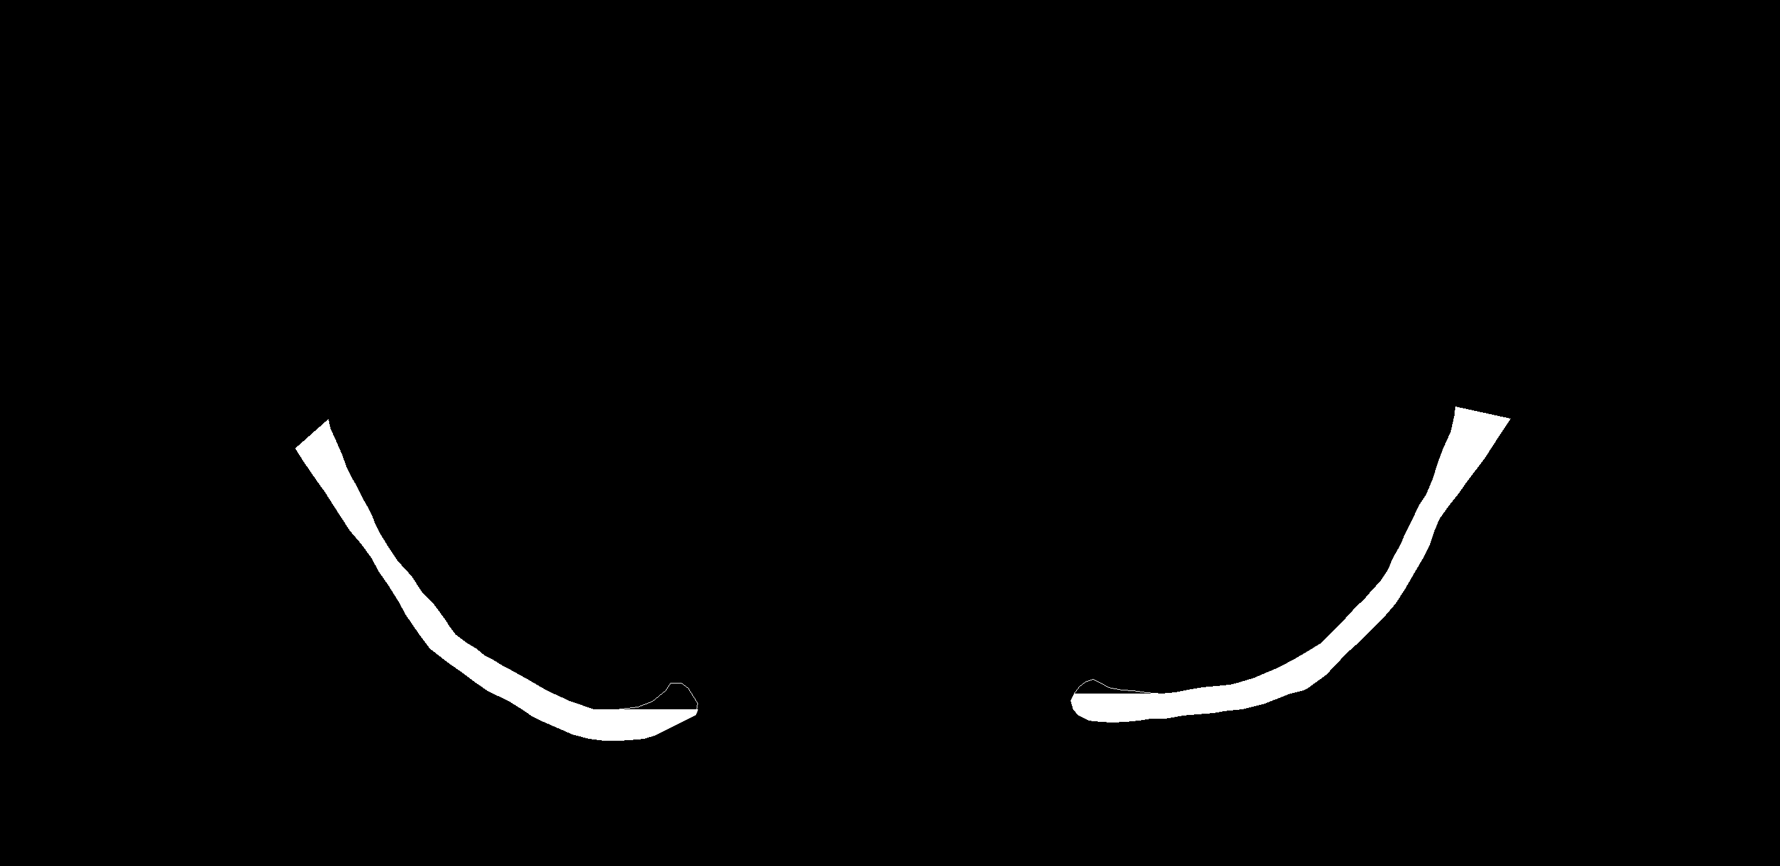
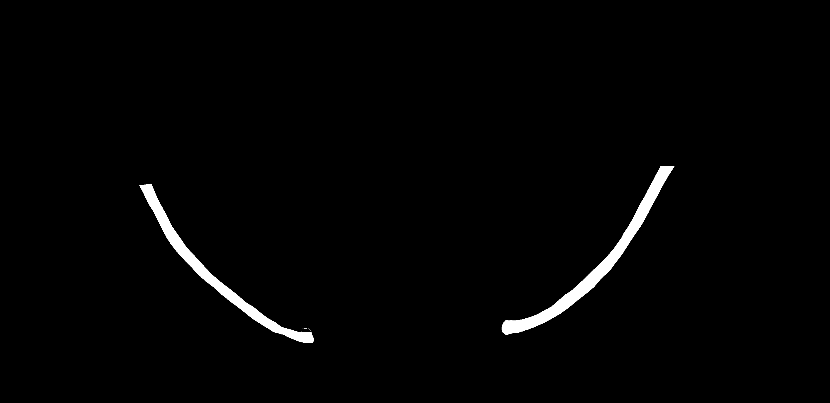
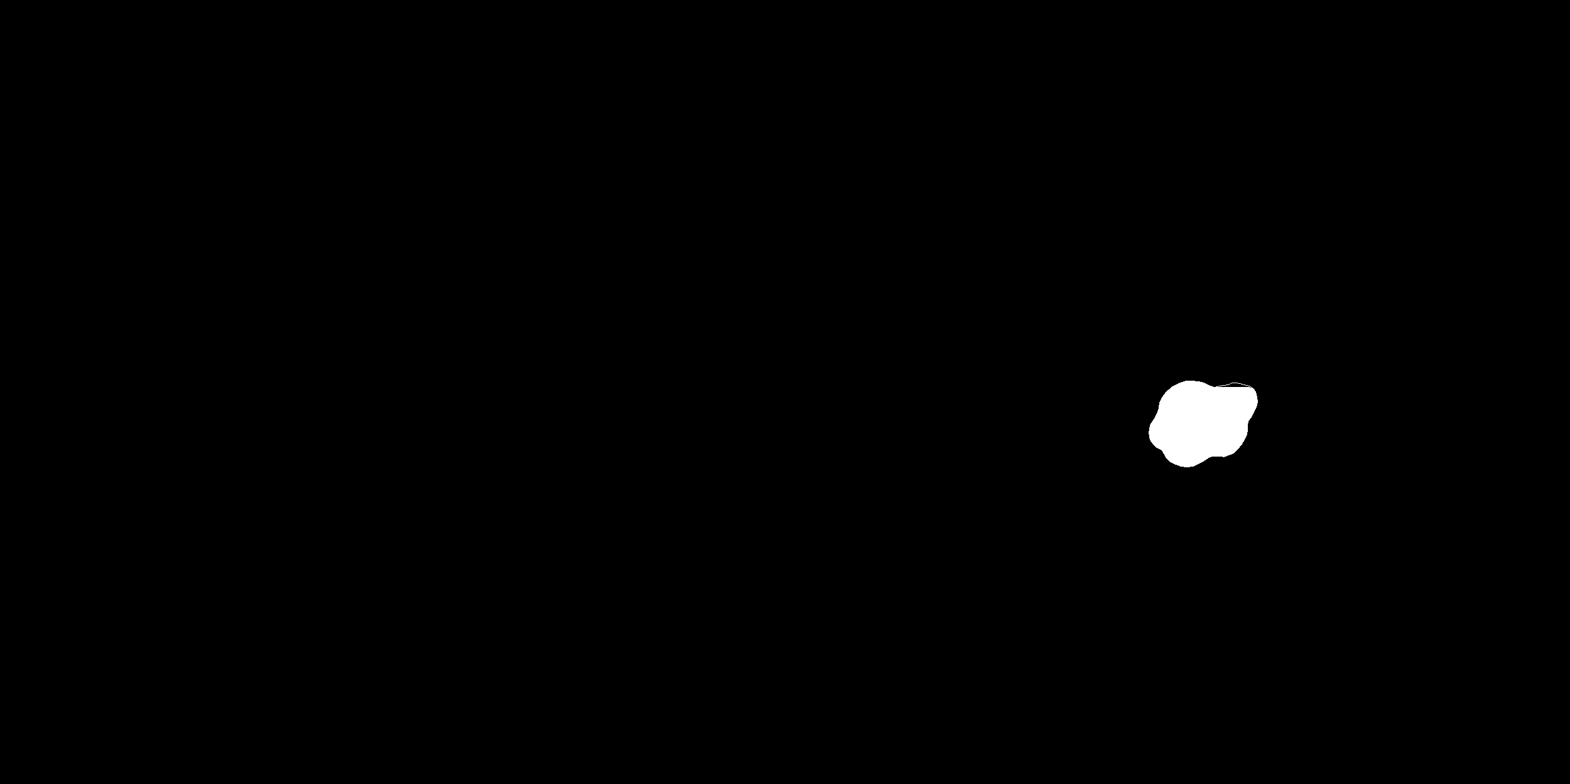
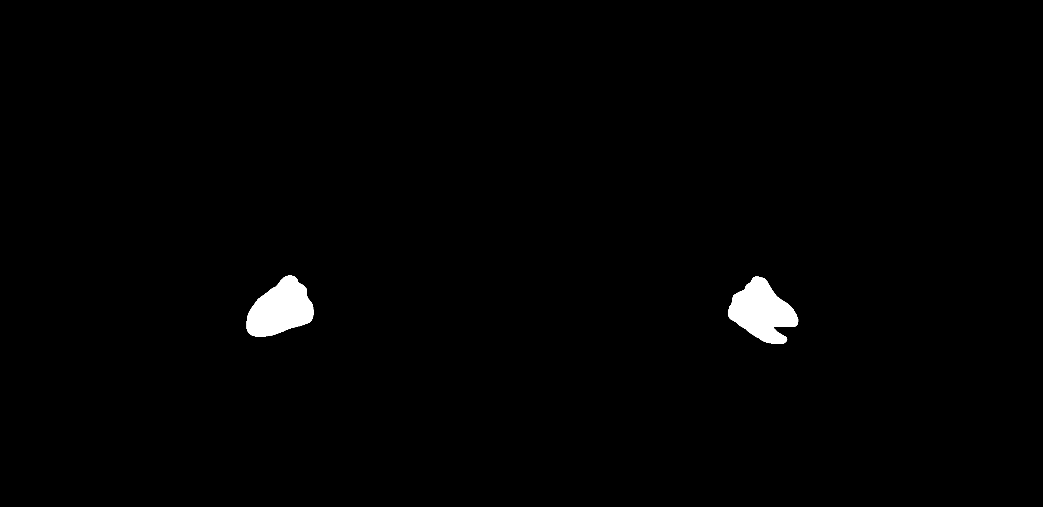
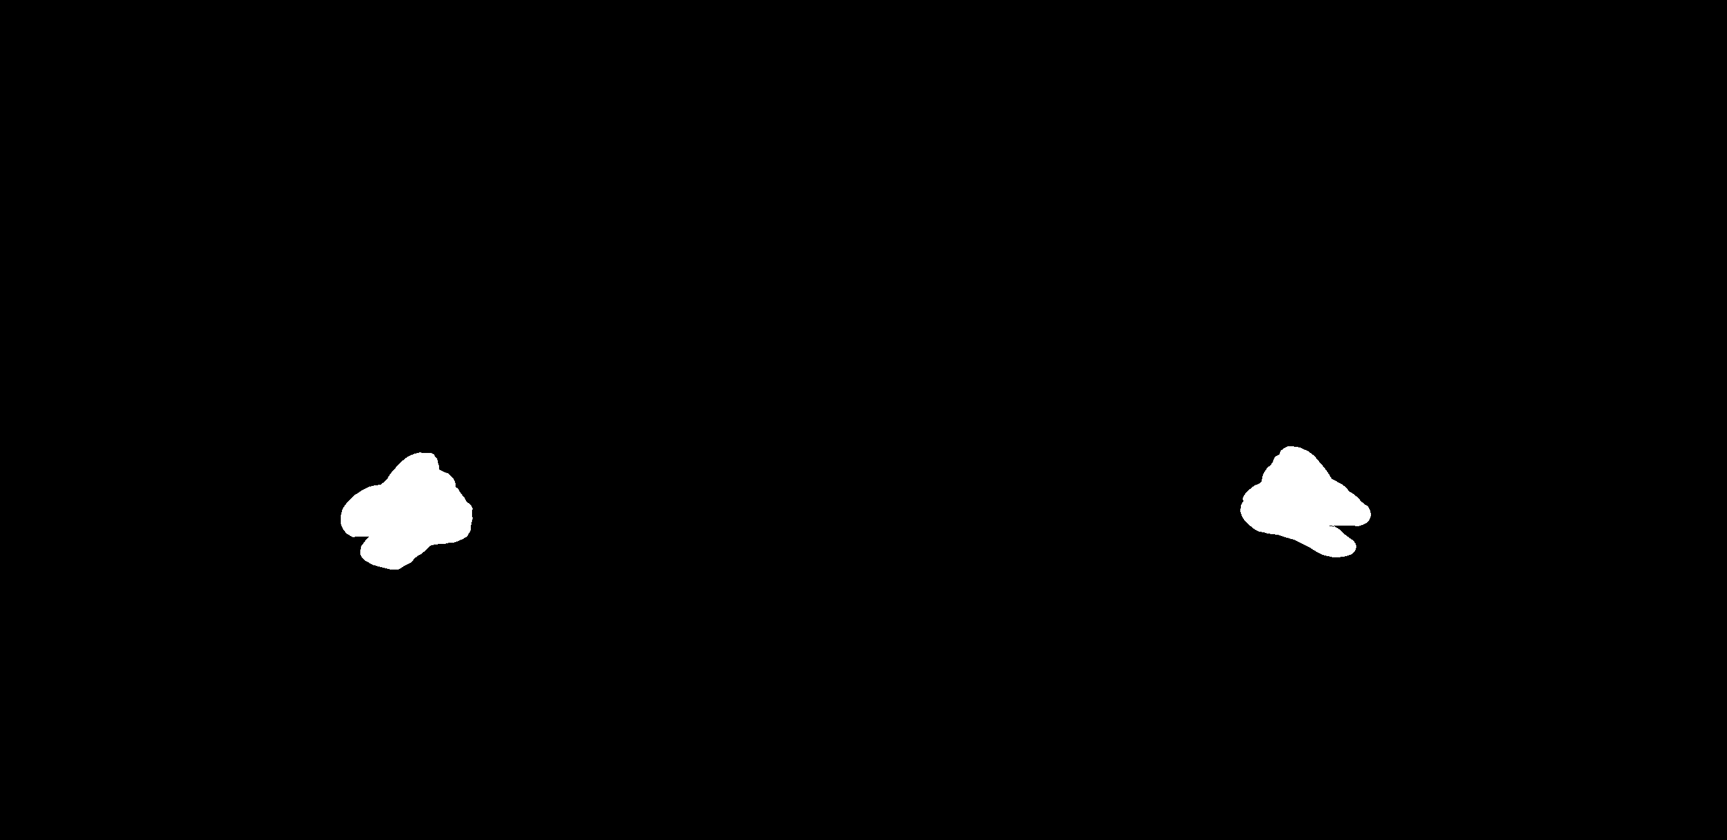
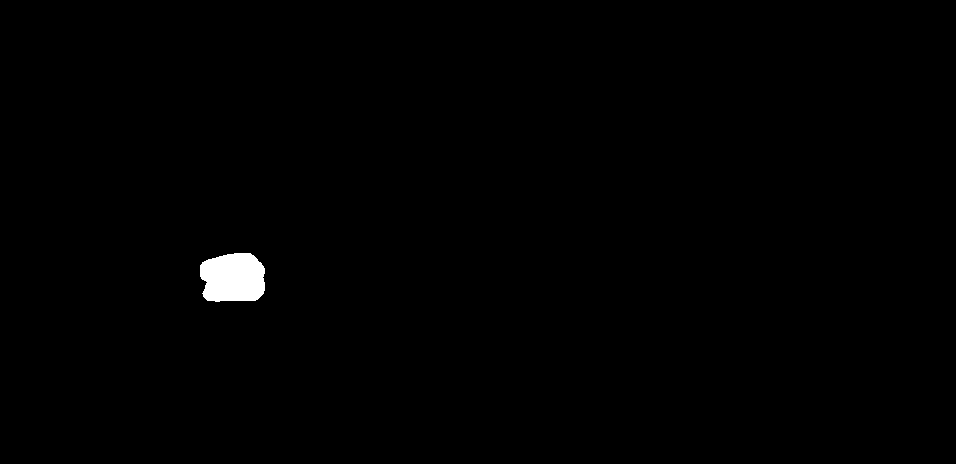
Experiment_1
Method
Segmentation
제 3 대구치와 신경을 각각 분할하여 중복되는 영역(픽셀 수)에 따라 N.1, N.2, N.3를 분류
Image 1
Image 2
Image 3
Image 4
panorama
신경
제 3 대구치

Slide 5
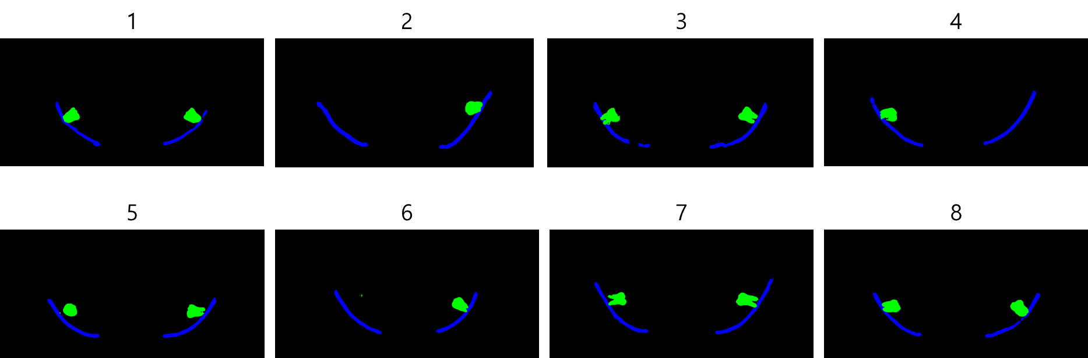
Experiment_1
Results
Model: Unet for molar, Unet for nerve
Evaluation Metrics : DSC(Dice score coefficient)
이미지 별 overlap 부분 확인
Model | DSC
Unet(molar) | 0.9187
Unet(nerve) | 0.7651

Slide 6

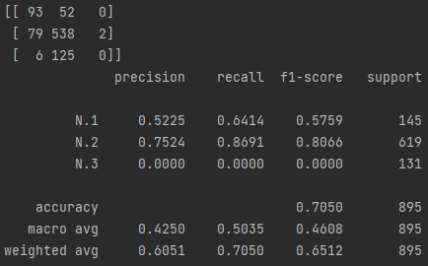
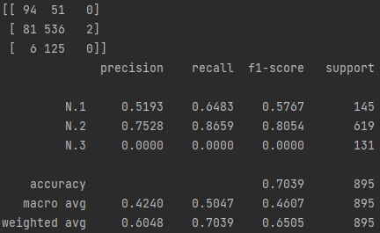
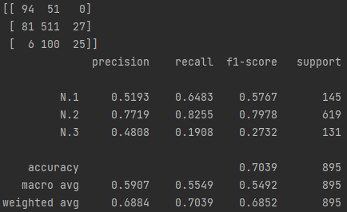
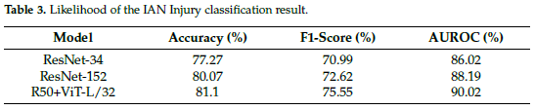
Experiment_1
Results
모든 mask 이미지를 통해 N.1, N.2, N.3의 overlap 픽셀 수의 평균을 계산하여 Threshold를 설정
If n< 0 -> N.1
Elif n<16000 -> N.2
Else ->N.3
Accuracy : 70.50%
If n<300 -> N.1
Elif n<16000 -> N.2
Else ->N.3
Accuracy : 70.39%
If n<300 -> N.1
Elif n<12000 -> N.2
Else ->N.3
Accuracy : 70.39%
N.1
N.2
N.3
300
16000

Slide 7
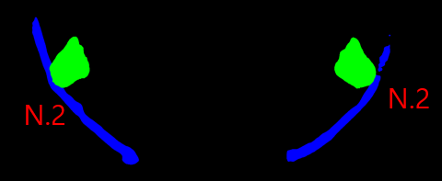
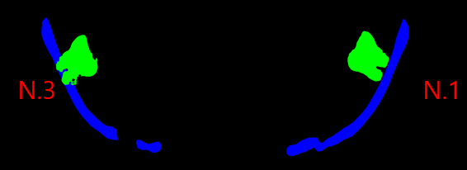
Experiment_1
Future works
신경을 어느 정도 가로지르는지에 대한 기준을 제시하여 신경 손상 가능도를 3단계로 분류
Open-CV를 활용하여 다음과 같이 분류
1) 제 3 대구치 mask와 신경 mask를 동시 출력 했을 때, 신경이 둘 이상으로 나뉘면 N.3으로 분류
2) 나뉘지 않았을 경우, overlap 부분의 면적이 존재하면 N.2으로 분류
3) overlap 부분의 면적이 존재하지 않으면 N.1으로 분류

Slide 8
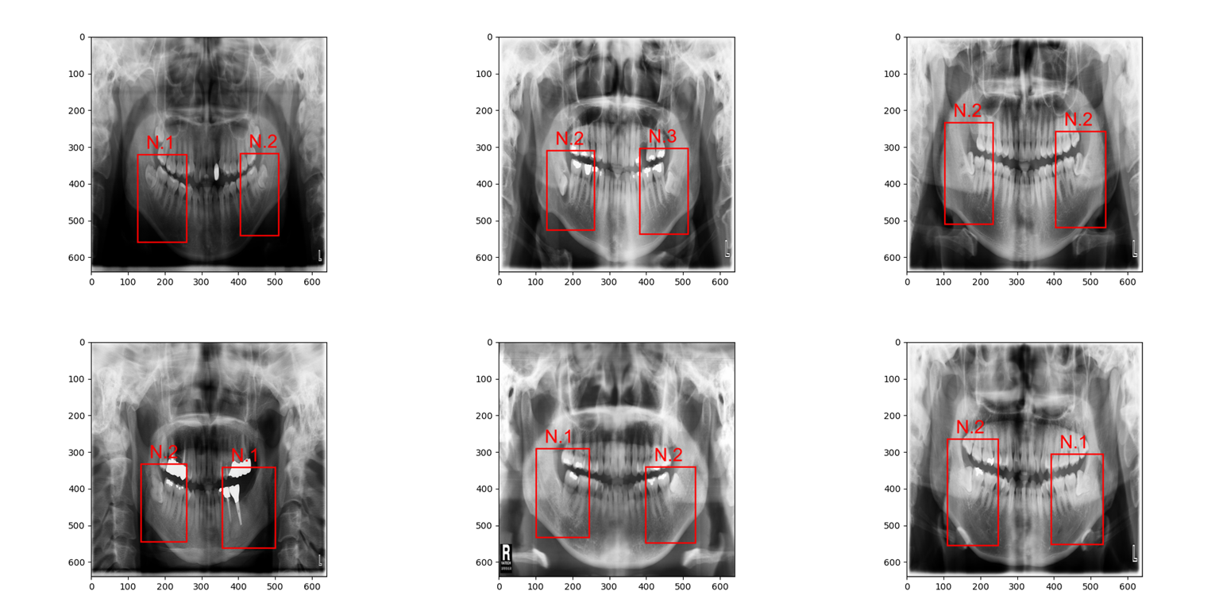
Experiment_2
Method
Object detection
신경과 제 3 대구치 영역을 합쳐서 하나의 class로 간주
N.1, N.2, N.3을 object class로 사용

Slide 9
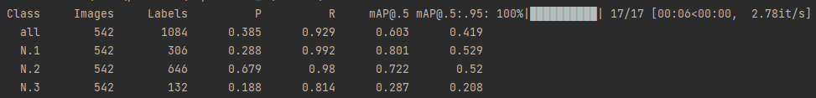
Experiment_2
Results
Model : YOLO-v5
Class : N.1, N.2, N.3
mAP[0.5] : 0.603
mAP[0.5:0.95] : 0.419
비슷한 object는 Detection 모델의 학습을 방해한다.
탐지를 올바르게 수행했더라도 분류를 못하면 탐지하지 못한 것으로 간주한다.
일반적으로 Detection 모델은 분류 성능을 측정하지 않는다.

Slide 10
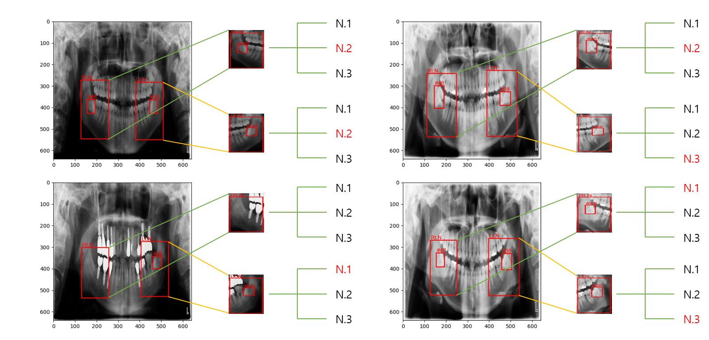
Experiment_3
Method
Object detection + Classification
신경 영역 또는 제 3 대구치를 탐지한 후, 분류 모델을 사용해 N.1, N.2, N.3를 분류

Slide 11

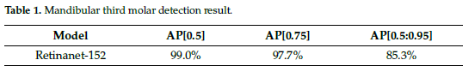

Experiment_3
Results
Model : YOLO-v5
Class : Lt.N, Rt.N
mAP[0.5] : 0.99
mAP[0.5:0.95] : 0.74
Model : YOLO-v5
Class : Lt.N, Rt.N
mAP[0.5] : 0.99
mAP[0.5:0.95] : 0.878

Slide 12
Experiment_3
Future works
1) 탐지 성능 향상 및 분류 성능 측정
Faster-RCNN, Retinanet 등 다른 detection model 사용
2) 분할 성능 향상 및 분류 기준(threshold) 선정

Slide 13
E-mail : jus1915@gachon.ac.kr

